Slide 1

Construcción de aplicaciones Web basadas en Angular 4
L.I. Alejandra Ramos Navarro

Slide 2
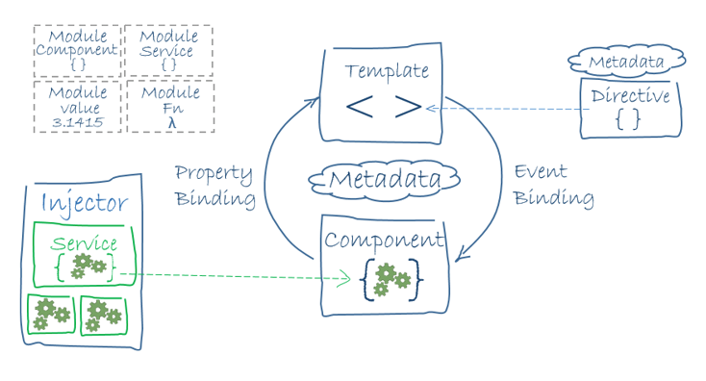
¿Qué es Angular?
Angular es una plataforma que facilita la creación de aplicaciones con la web. Angular combina plantillas declarativas, inyección de dependencia, herramientas de extremo a extremo y las mejores prácticas integradas para resolver los desafíos del desarrollo.

Slide 3
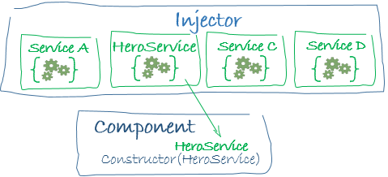
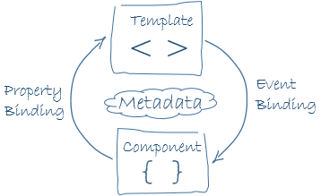
Características Principales
Proyecto
Módulos
Componentes
Plantilla
Metadata
Data binding
Directivas
Servicios

Slide 4

Instalar NodeJS
Link de descarga:
https://nodejs.org/en/download/

Slide 5

Instalar NodeJS
Abrir la terminal de Mac
Instalar Node JS
/usr/bin/ruby -e "$(curl -fsSL https://raw.githubusercontent.com/Homebrew/install/master/install)"
brew install node

Slide 6

Instalar NodeJS
Abrir la terminal
sudo apt-get install -y build-essential

Slide 7
Instalar CLI / Angular
Abrir la terminal.
Instalar angular CLI
Crear proyecto
Correr proyecto
cd my-app
npm install –g @angular/cli
Ng serve --open
ng new my-app
Referencia: https://github.com/angular/angular-cli

Slide 8
Crear proyecto
Crear proyecto
Correr proyecto
ng new my-app
cd my-app
npm install
ng serve --open

Slide 9


Proyecto: Pokedex
Mostrar la lista pokemon.
Definición del modelo
Conexión a una API
Uso de directiva para estructura repetitiva
Selección de un objeto y visualización de detalles.
Uso de funciones para obtener objetos de un array.
Utilización de formas Input text
Uso de la propiedad data binding (enlace de datos)
Aplicación en clases dinámicas para CSS
Guardar y cancelar cambios
Por medio de servicios conectados a una API.
Direccionamiento.
Mouse clic
Teclado

Slide 10
Ejercicio 1. Mostrar la lista pokemon.
URL: https://github.com/homex1/pokedex/tree/initial
Define un modelo de tipo Pokemon con los siguientes atributos:
export class Pokemon {
id: number;
name: string;
pokedex: string;
kind1: string;
kind2: string;
image: string;
}
ng generate class pokemon

Slide 11
Ejercicio 1. Mostrar la lista pokemon.
Ahora habrá que crear la conexión a una API
https://api-pokedex.herokuapp.com/pokemons
Dar de alta el módulo HTTP y la clase Pokemon que se creó en el archivo app.module.ts:
Es necesario crear un archivo para crear los servicios: pokemon.service.ts
import { Pokemon } from './pokemon’;
import { HttpModule } from '@angular/http';
Dentro de @NGModule, imports:
HttpModule

Slide 12
Ejercicio 1. Mostrar la lista pokemon.
Dar de alta el servicio dentro de app.module.ts:
Enapp.component.ts se importará el servicio y la clase pokemon
import { PokemonService } from './pokemon.service';
Dentro de @NGModule, providers:
providers: [ PokemonService ]
import { Pokemon } from './pokemon';
import { PokemonService } from './pokemon.service’;

Slide 13
Ejercicio 1. Mostrar la lista pokemon.
Agregar en @Component:
Para hacer uso de las funciones del servicio se tendrá que crear un constructor de la clase PokemonService dentro de la clase AppComponent.
providers: [PokemonService]
constructor(private pokemonService: PokemonService) { }

Slide 14
Ejercicio 1. Mostrar la lista pokemon.
Ahora se creará una función que recupere la lista de pokemones desde la API, dentro de la clase AppComponent. Para esto es necesario también crear un Array de la clase pokemon.
pokemones: Pokemon[];
getPokemones(): void {
this.pokemonService.getPokemones().then(pokemones => this.pokemones = pokemones);
}

Slide 15
Ejercicio 1. Mostrar la lista pokemon.
La llamada de la función se tendrá que hacer al momento que inicia la aplicación, por lo que se hará uso del callback OnInit. Así como la llamada de la función dentro de la clase AppComponent.
Modificar:
import { Component, OnInit } from '@angular/core’;
export class AppComponent implements OnInit{
ngOnInit(): void {
this.getPokemones();
}
}

Slide 16
Ejercicio 1. Mostrar la lista pokemon.
Para mostrar la lista se hace uso de la directiva *ngFor para mostrar los datos en el html:
<div class="row">
<div class="col-sm-10 col-sm-offset-1 pokemones">
<div class="col-xs-1"
*ngFor="let item of pokemones;">
<img class="pokemon" src={{item.image}} title={{item.name}} />
</div>
</div>
</div>
Localhost:4200

Slide 17
Ejercicio 2. Selección de un objeto y visualización de detalles.
Declarar un objeto de la clase Pokemon y crea la función onSelect dentro de la clase AppComponent.
Agregar HTML con los campos del objeto a mostrar.
pokemon: Pokemon; --Variable
onSelect(pokemon: Pokemon, index: number): void {
this.pokemon = pokemon;
}

Slide 18
<div class="row">
<div class="col-sm-6 col-sm-offset-1 pokemones">
<div class="col-xs-1"
*ngFor="let item of pokemones; let i = index"
(click)="onSelect(item, i)">
<img class="pokemon" src={{item.image}} title={{item.name}} [class.selected] = "item === this.pokemon"/>
</div>
</div>
<div class="col-sm-4">
<div class="pokedex">
<div *ngIf="pokemon">
<span class="pokedex-number">
<h4>{{pokemon.pokedex}}</h4>
</span>
<div class="name">
<h2>{{pokemon.name}}</h2>
</div>
<div class="image">
<img src={{pokemon.image}}/>
</div>
<div class="mote">
<div>
<div class="pokemon">{{pokemon.mote || pokemon.name}}</div>
</div>
</div>
<div class="kinds">
<div class="{{(pokemon.kind1 | lowercase) || 'default'}} kind">{{pokemon.kind1}}</div>
<div class="{{(pokemon.kind2 | lowercase) || 'default'}} kind">{{pokemon.kind2}}</div>
</div>
</div>
</div>
</div>
</div>

Slide 19
Ejercicio 3. Utilización de formas Input text.
Agregar el módulo para formularios en app.module.ts
Reemplazar los div para mote y kind1 – kind2 por input form
import { FormsModule } from '@angular/forms';
<input class="pokemon" [(ngModel)]="pokemon.mote" placeholder="{{pokemon.name}}"/>
<input class="{{(pokemon.kind1 | lowercase) || 'default'}} kind"
[(ngModel)]="pokemon.kind1" placeholder="Tipo"/>
<input class="{{(pokemon.kind2 | lowercase) || 'default'}} kind"
[(ngModel)]="pokemon.kind2" placeholder="Tipo"/>

Slide 20
Ejercicio 4. Guardar y cancelar cambios
Agregar una variable en app.component.ts para guardar el objeto original, dentro de la clase AppComponent.
Dentro de la función onSelect, se hará una copia del objeto seleccionado.
original: Pokemon;
this.original = Object.assign({}, pokemon);

Slide 21
Ejercicio 4. Guardar y cancelar cambios
Crearemos la función cancel dentro de la clase AppComponent.
cancel(): void {
if(this.pokemon && this.original){
this.pokemon.mote = this.original.mote;
this.pokemon.kind1 = this.original.kind1;
this.pokemon.kind2 = this.original.kind2;
this.pokemon = null;
this.original = null;
}
}

Slide 22
Ejercicio 4. Guardar y cancelar cambios
Modificar la función onSelect para cancelar los cambios antes de cargar el nuevo objeto.
Crearemos el botón para cancelar en el html
this.cancel();
<button class="cancel" (click)="cancel()"></button>

Slide 23
Ejercicio 4. Guardar y cancelar cambios
Crearemos el servicio para mandar el update dentro de pokemon.service.ts
Crear el botón dentro del html
update(pokemon: Pokemon): Promise<Pokemon> {
const url = `${this.baseUrl}/${pokemon.pokedex}`;
return this.http
.put(url, JSON.stringify(pokemon), {headers: this.headers})
.toPromise()
.then(pokemon => pokemon.json().pokemon as Pokemon)
.catch(this.handleError);
}
<button class="save" (click)="save()"></button>

Slide 24
Ejercicio 4. Guardar y cancelar cambios
Crearemos la función save dentro de la clase AppComponent
Crear el botón dentro del html
save(): void {
this.pokemonService.update(this.pokemon)
.then((pokemon) => {
alert("Pokemon actualizado");
this.pokemon = pokemon;
this.pokemon = null;
});
}
<button class="save" (click)="save()"></button>

Slide 25
¡Muchas gracias!
¿Preguntas o comentarios?

